Slide 1
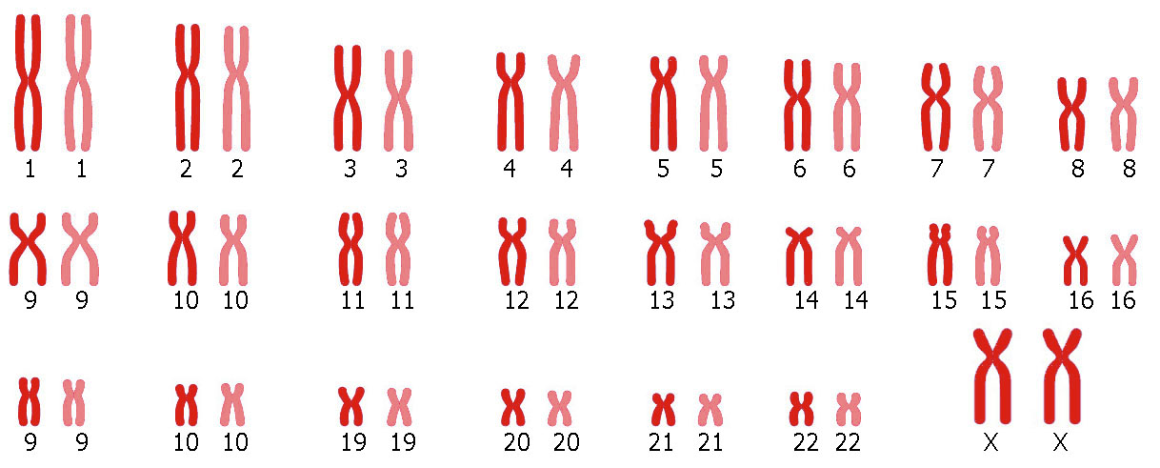
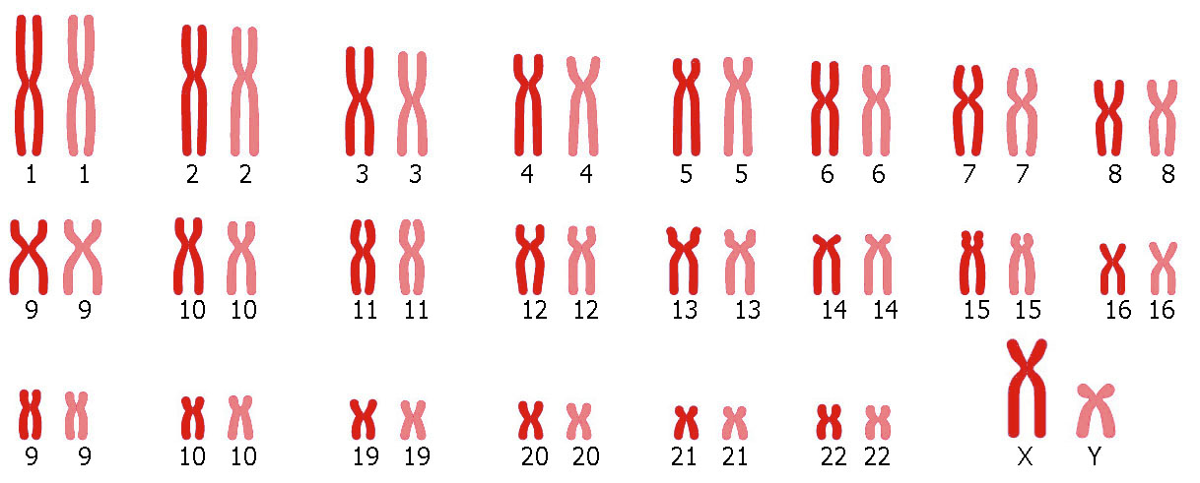
Der Chromosomensatz von Frau und Mann unterscheidet sich in einem Paar homologer Chromosomen
2n=46
2n=46
Bei der Fortpflanzung des Menschen werden statistisch 50% Mädchen und 50% Jungen geboren. Mit dem Vorhandensein eines Y-Chromosoms wird das männliche geschlecht festgelegt, unabhängig davon, ob X-Chromosomen vorhanden sind.

Slide 2
„Eine Krankheit namens Mann“: Der Schlüssel zur Erklärung
Auf dem Y-Chromosom liegen die Gene, die für die Ausbildung der männlichen Geschlechtsmerkmale verantwortlich sind, aber sonst keine weiteren Gene.
Frauen haben zwei, Männer nur ein X-Chromosom.
Frauen haben zwei, Männer nur ein X-Chromosom.
Auf dem X-Chromosom liegen viele allele Gene. Ist eines der beiden Allele defekt (z.B. für Blutgerinnung), kann das durch ein zweite ausgeglichen werden. Beim Mann ist das nicht möglich. Er erkrankt.

Slide 3
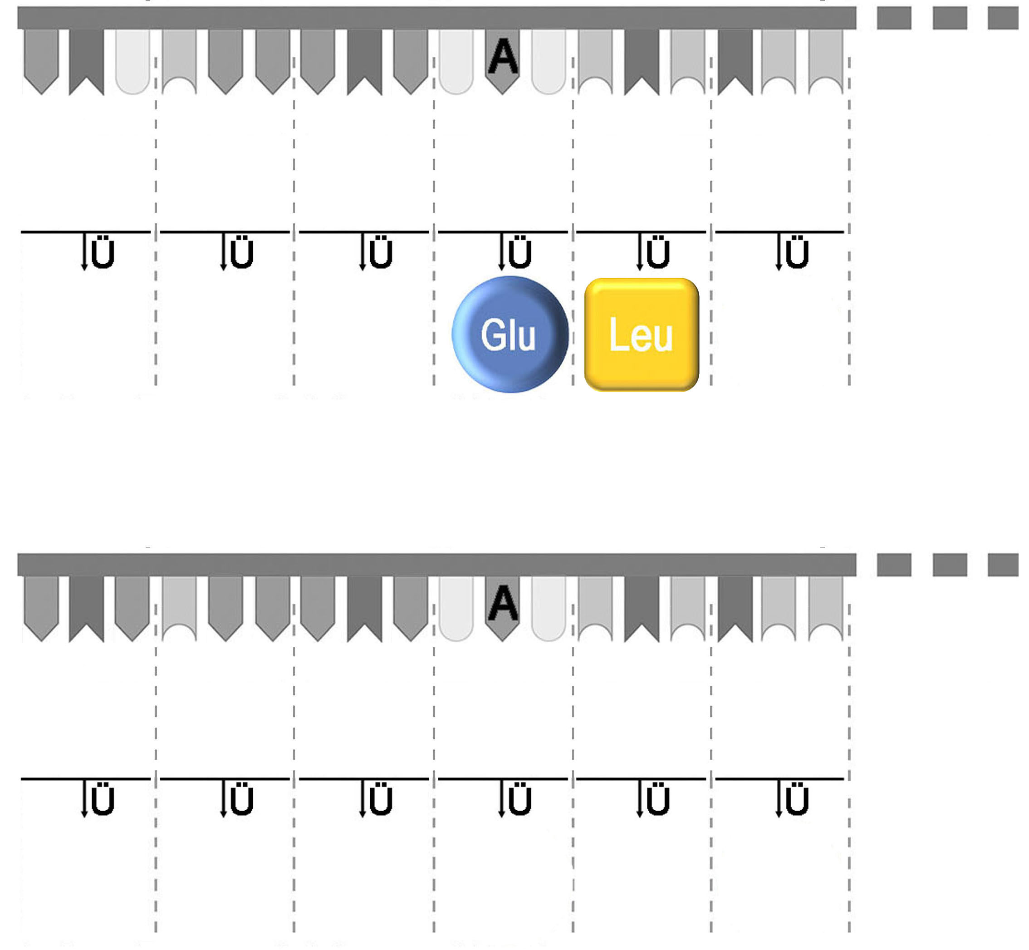
Biowoche Leitfrage 1
Warum können kleine Veränderungen auf der DNA so große Auswirkung haben?
Übersetzungstabelle von der DNA- Basensequenz in die Abfolge der. Amino-säuren (3 B—> 1 AS)
Buchstabe A= Base Adenin. Sie paart nur mit der Base T (Thymin). Beachte die Form der Basensymbole
Mit ein wenig Detektivarbeit bekommst du alle Basen heraus und damit alle Aminosäuren!
Vergleiche jetzt mit dem mutierten Allel, das zur Bluterkrankheit führen kann. Ein winziger Unterschied macht es aus!

Slide 4
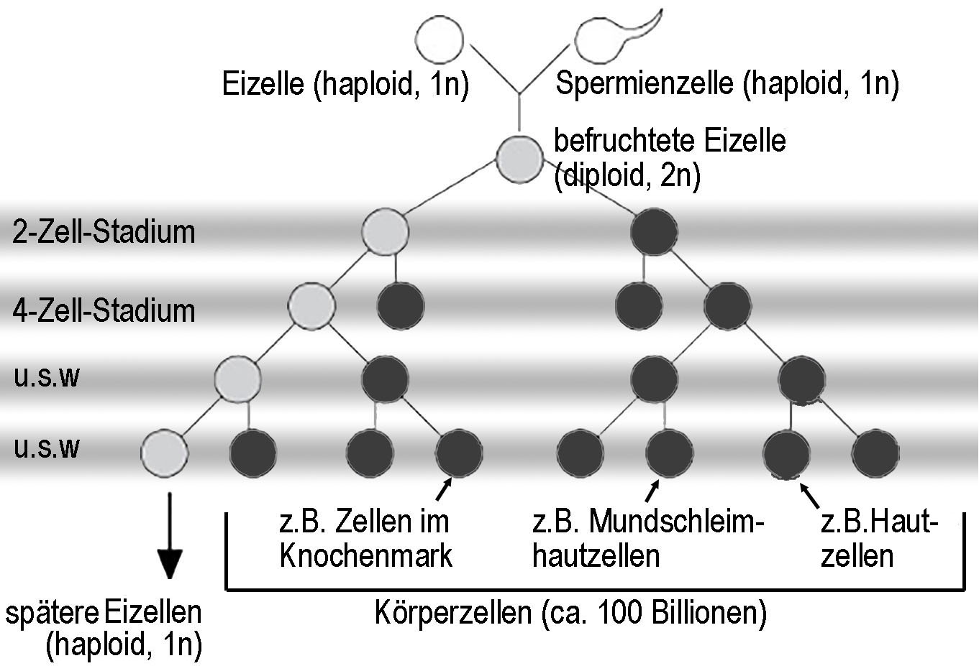
Biowoche Leitfrage 2
In jedem von uns stecken Hunderte Mutationen. Ist das gefährlich?
Wenn in der Eizelle, Spermienzelle oder der befruchteten Eizelle eine Mutation im Gen für den Blutgerinnungsfaktor auftritt, dann ist sie später in ALLEN Zellen des Organismus 😣
Wenn z.B. hier eine Mutation im Gen für den Blutgerinnungsfaktor auftritt, dann ist sie in der Zell-Linie zu den Geschlechtszellen, d.h. zu den Nachkommen
Finde anhand der Angaben in dem Fallbeispiel, das du bearbeitest, zunächst möglichst genau heraus, an welcher Stelle die Mutation stattgefunden hast. Dann kannst du ihre Auswirkungen beurteilen!
Wenn hier eine Mutation im Gen für den Blutgerinnungsfaktor auftritt, dann ist sie später nur in den Nachfolgezellen, z.B. Knochenmark

Slide 5
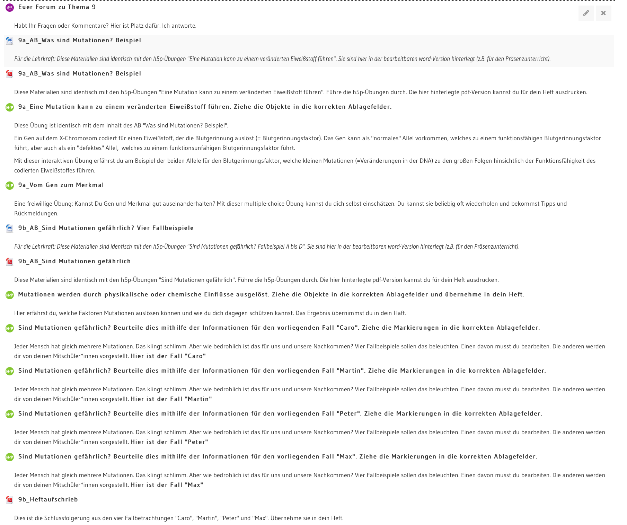
Moodle-Kurs für diese Woche
Beachte den Heftaufschrieb im moodle-Kurs

